Slide 1
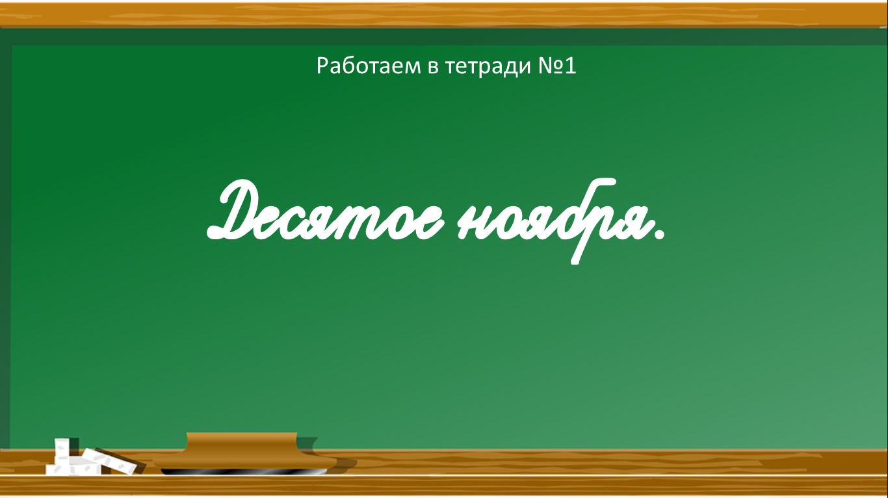

Slide 2
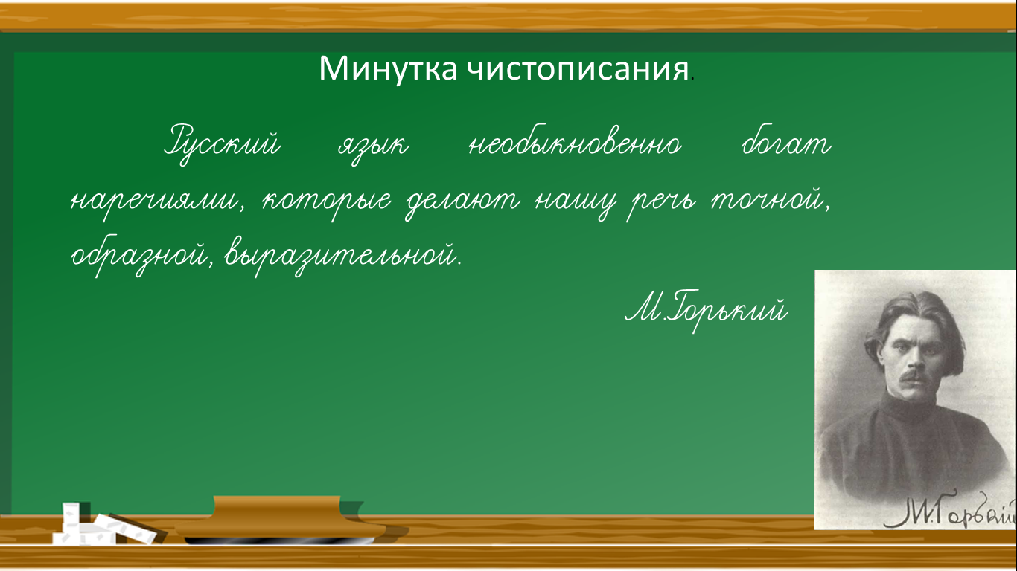
Запиши высказывание Максима Горького. Как ты его понимаешь?

Slide 3

Словарная работа.
Почти все наречия являются словарными словами.
Запиши наречия – словарные слова, вставляя пропущенные буквы. Проверь себя по орфографическому словарю в учебнике (с.150).
Расставь ударения в словарных словах. Подчеркни «опасные места».
Изд__лека, вп__реди, _десь, луч__е, медле__о, налев__, направ__, се__одня, се__час, слев__, справ__.

Slide 4
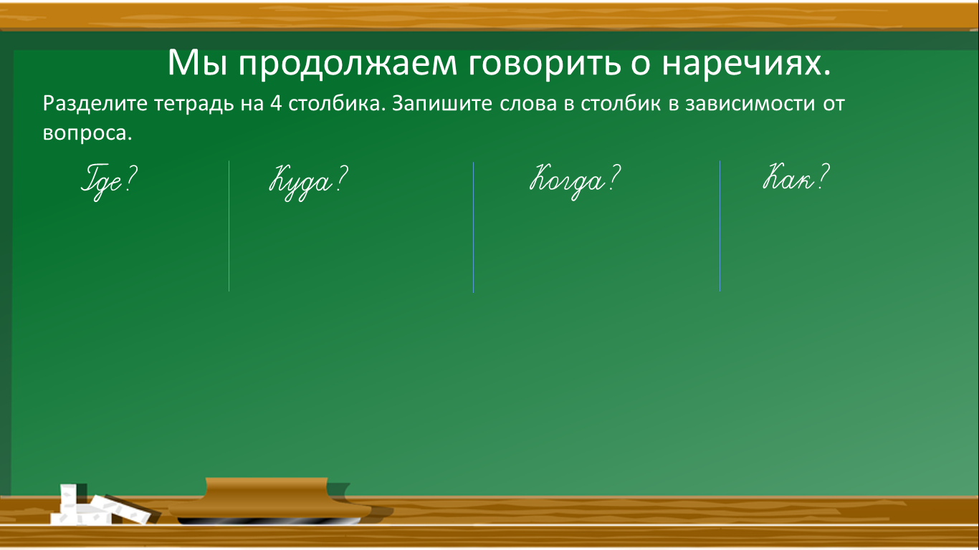
Вверху, каникулы, смелый, направо, вкусно, ты, вчера, смело, позади, здесь, однажды, готовит, интересно, сзади, вдалеке.
Какие слова вы не записали? Почему?

Slide 5
Работа в учебнике.
С.76 у.130
Самостоятельно выполни упражнение 130.
По желанию! Выполни упражнение 131.

Slide 6
Спасибо за работу!

